Slide 1

Team_Challange: TOolBox
Integrantes: César Sánchez, Nicholas Brown, Natalia y Sofía Gómez

Slide 2

Funciones
Describe_df
Get_features_cat_regression
Plot_features_cat_regression
Plot_features_num_regression
Get_features_num_regression
Tipifica_variables

Slide 3
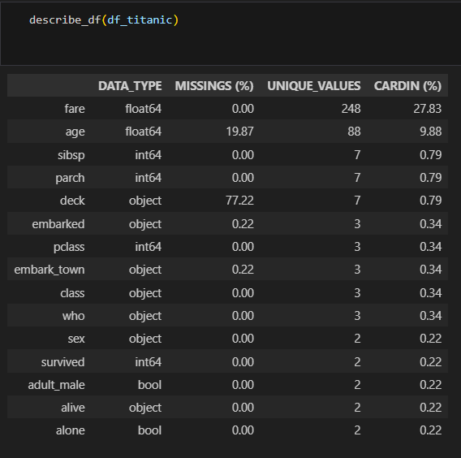
Describe_df
Resume las características de cada variable del dataset: tipo, porcentaje de nulos, número de valores únicos y cardinalidad.
Nos ayuda a entender qué tipo de datos tenemos antes de aplicar modelos.

Slide 4
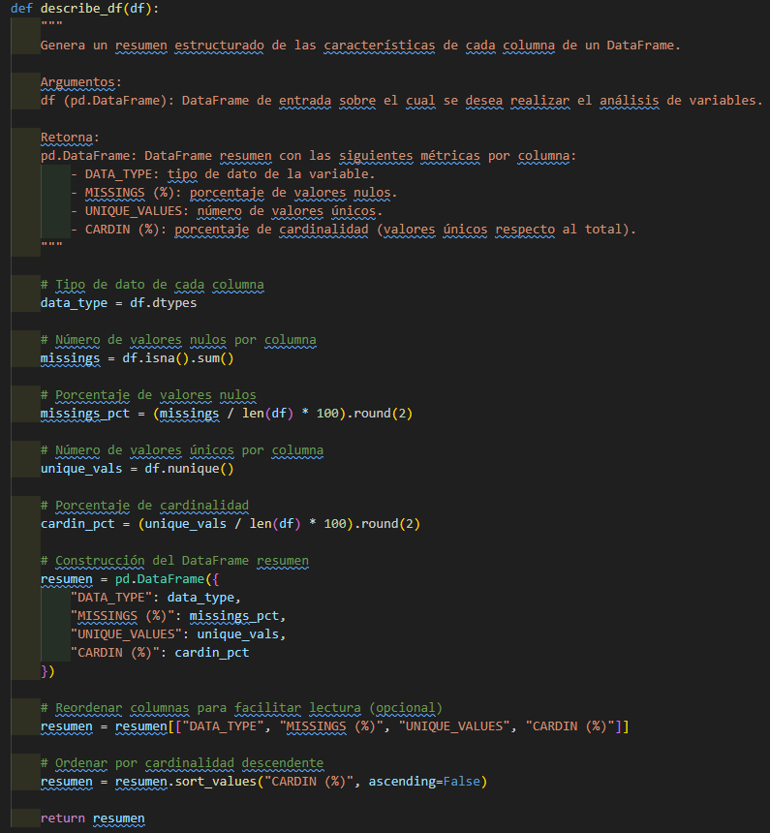
Describe_df
A la funcion hay que pasarle el dataframe como argumento a la funcion.
La función describe_df(df) devuelve un DataFrame resumen, donde cada fila corresponde a una columna del DataFrame original, y cada columna del resumen contiene una métrica descriptiva sobre esa variable.

Slide 5
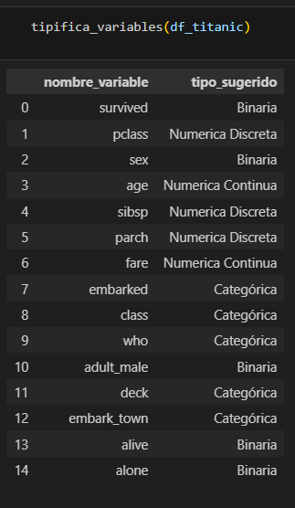
Tipifica_variables
Clasifica automáticamente cada variable como binaria, categórica, numérica continua o discreta, según su cardinalidad.
Es útil para saber qué tratamiento darle a cada variable en el modelo.

Slide 6
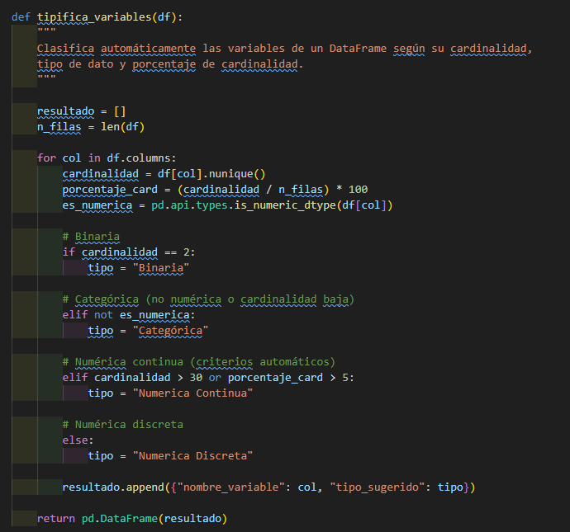
Tipifica_variables
Esta funcion recibe el dataframe como argumento.
Devuelve un dataframe con cada una de las variables ya clasidicada.

Slide 7
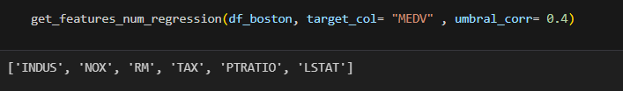
Get_features_num_regression
Selecciona las variables numéricas que tienen alta correlación y significancia estadística con el target.
Nos ayuda a elegir buenas variables predictoras para regresión.

Slide 8
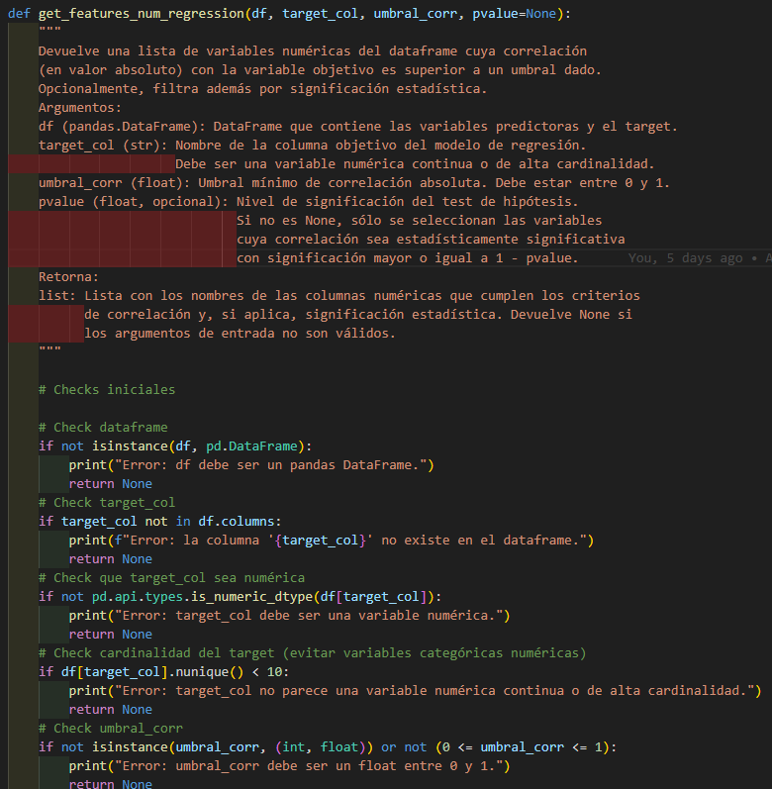
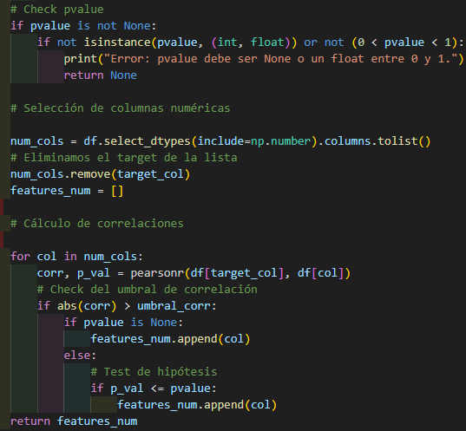
Get_features_num_regression
Los argumentos que introducimos en la función son los siguientes:
  df = Introducimos el dataframe
  Target col: introducimos el nombre de la variable objetivo el target como un string.
  Un número entre 0 y 1 que indica el mínimo valor absoluto de correlación para seleccionar una variable.
  Pvalue es opcional. Un número entre 0 y 1. Si lo proporcionas, la función solo selecciona variables cuya correlación sea estadísticamente significativa según ese nivel.
  La función devuelve una lista de variables numéricas relevantes para un modelo de regresión

Slide 9
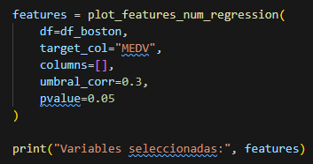
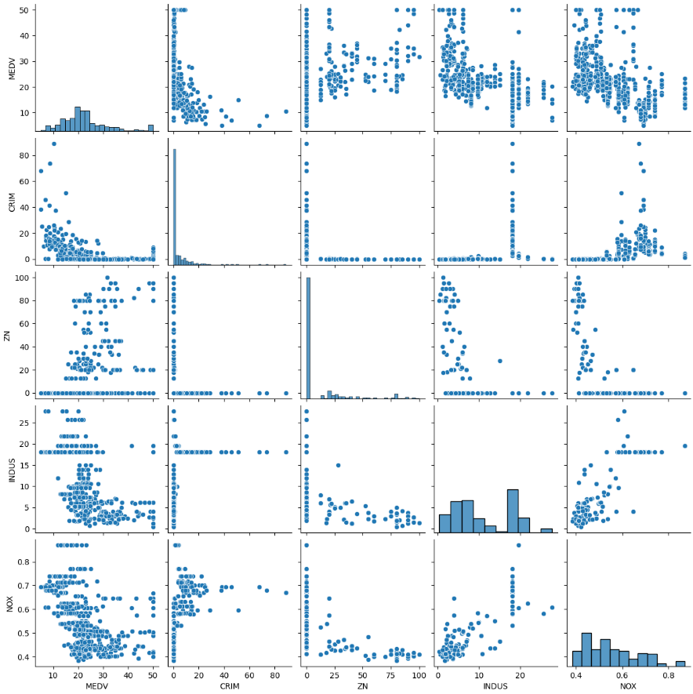
Plot_features_num_regression
Genera gráficos pairplot para visualizar la relación entre el target y las variables numéricas seleccionadas.
Sirve para validar visualmente si hay patrones útiles.

Slide 10
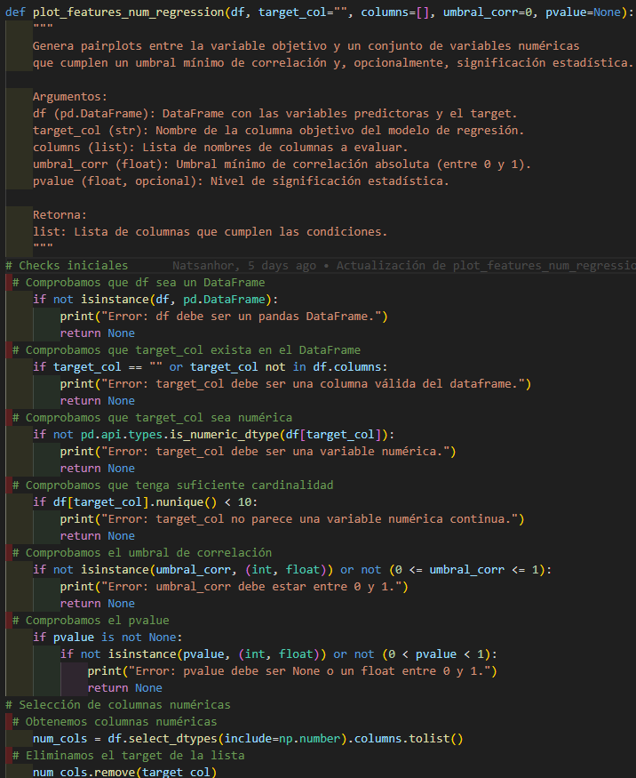
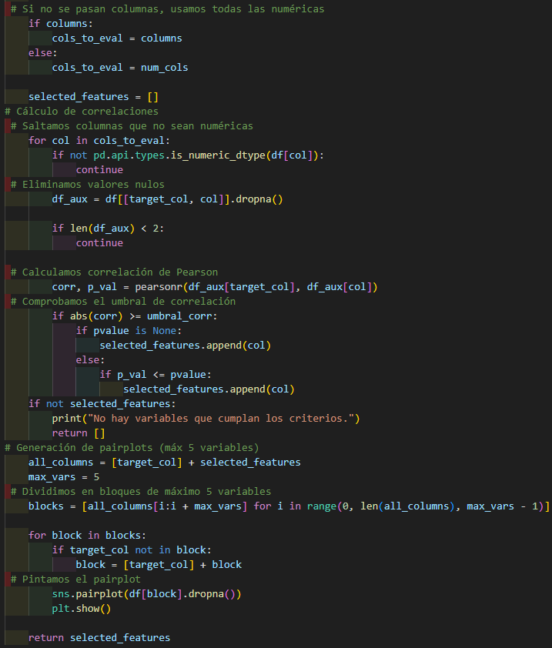
Plot_features_num_regression
Los argumentos que introducimos en la función son los siguientes:
  df= introducimos el dataframe.
  Target_col= Nombre de la variable objetivo (string). Debe ser numérica y continua.
  Columns=Una lista de columnas que quieres evaluar. Si la dejas vacía ([]), evalúa todas las numéricas excepto el target.
  Umbral_corr=Un número entre 0 y 1. Es el mínimo valor absoluto de correlación para seleccionar una variable.
  Pvalue=Si lo pones, filtra también por significación estadística (p‑value ≤ ese valor). Si NO lo pones → no aplica filtro de p‑value
La funcion nos devuelve lista de nombres de columnas numéricas que cumplen:
Son numéricas
No son el target
Tienen |correlación| ≥ umbral_corr
(Opcional) Tienen p‑value ≤ pvalue

Slide 11
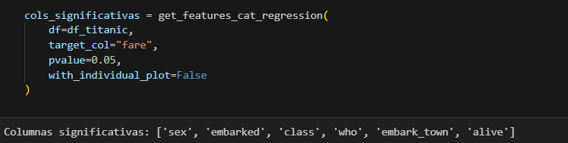
Get_features_cat_regression
Selecciona las variables categóricas que tienen una relación estadísticamente significativa con el target.
Nos permite incluir variables categóricas relevantes en el modelo.

Slide 12
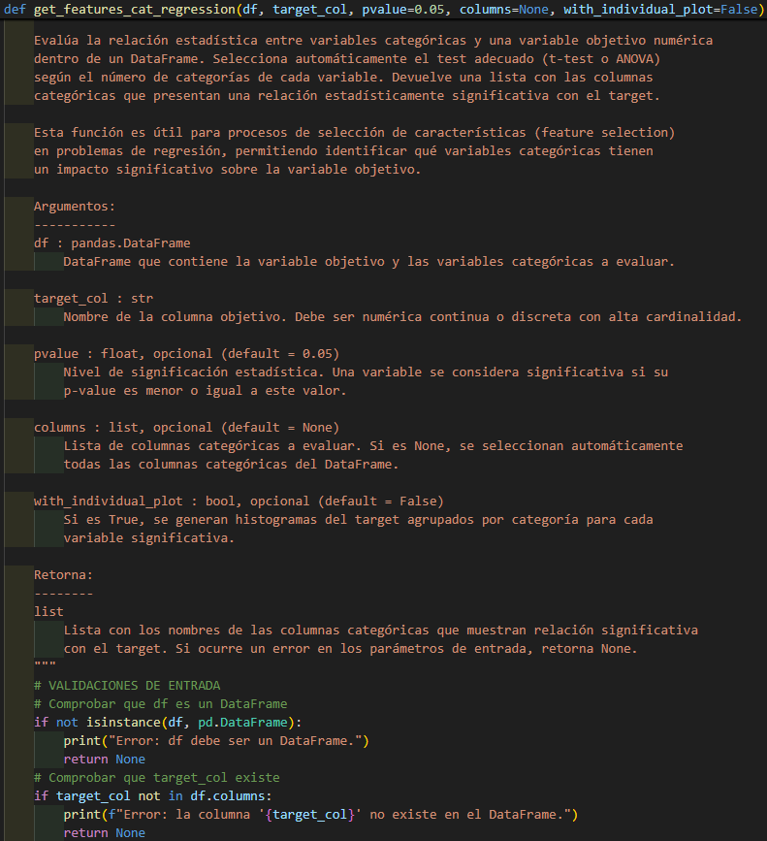
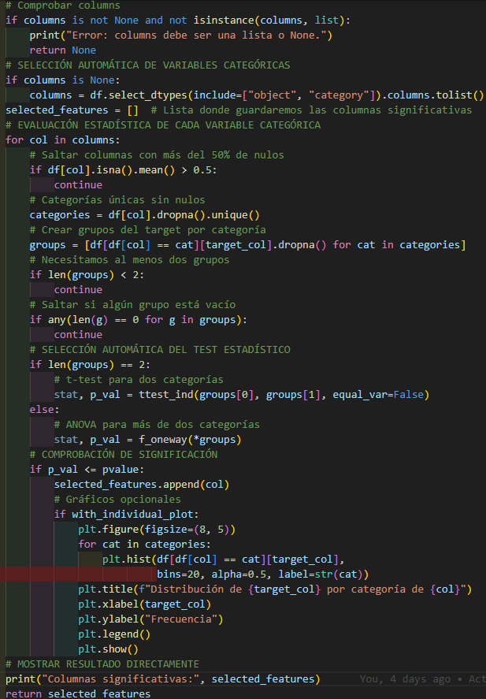
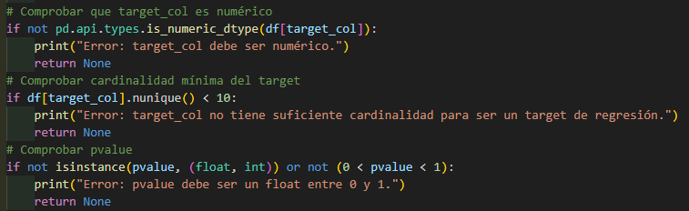
Get_features_cat_regression
Los argumentos que introducimos en la función son los siguientes:
  df= introducimos el dataframe.
  Target_col= Nombre de la variable objetivo (string). Columns=Lista de columnas categóricas a evaluar. Si no pasas nada (None), la función selecciona todas las columnas categóricas del DataFrame
  Pvalue=Si lo pones, filtra también por significación estadística (p‑value ≤ ese valor). Si NO lo pones → no aplica filtro de p‑value
  with_individual_plot (opcional, False por defecto): Si lo pones en True, genera histogramas del target por categoría para cada variable significativa.
La función devuelve una lista de nombres de columnas categóricas:
  que tienen una relación estadísticamente significativa con la variable objetivo numérica, según:
  t‑test si la variable tiene 2 categorías
  ANOVA si tiene 3 o más categorías
  p‑value ≤ pvalue

Slide 13
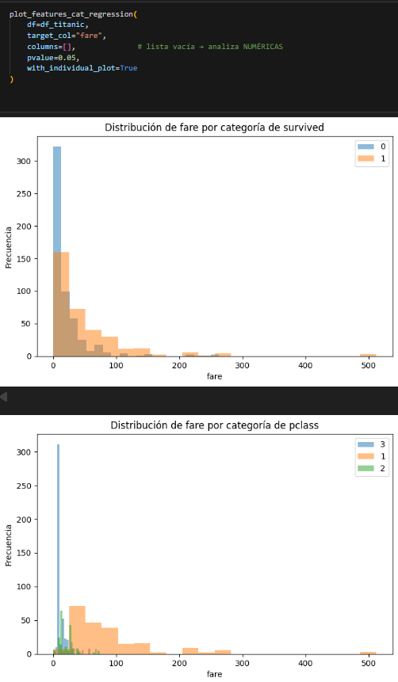
Plot_features_cat_regression
Crea gráficos que muestran cómo cambia el valor del target según cada categoría. Ayuda a identificar si las variables categóricas generan diferencias relevantes y pueden aportar información al modelo.

Slide 14
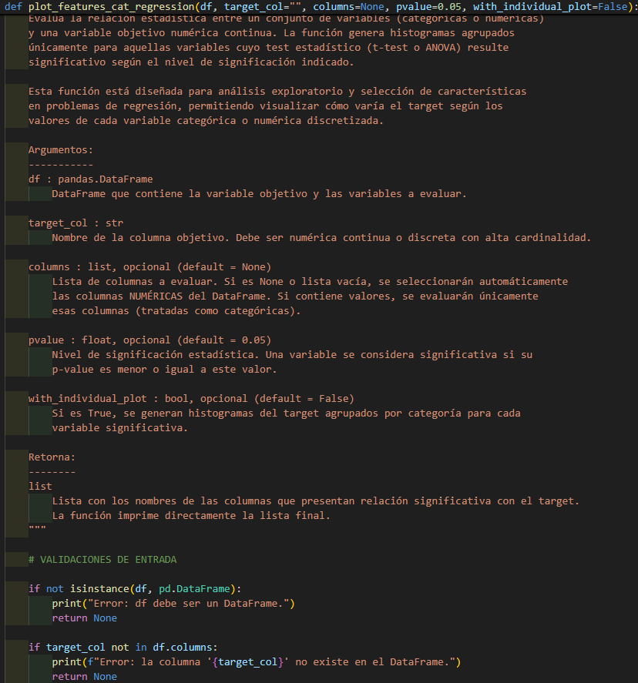
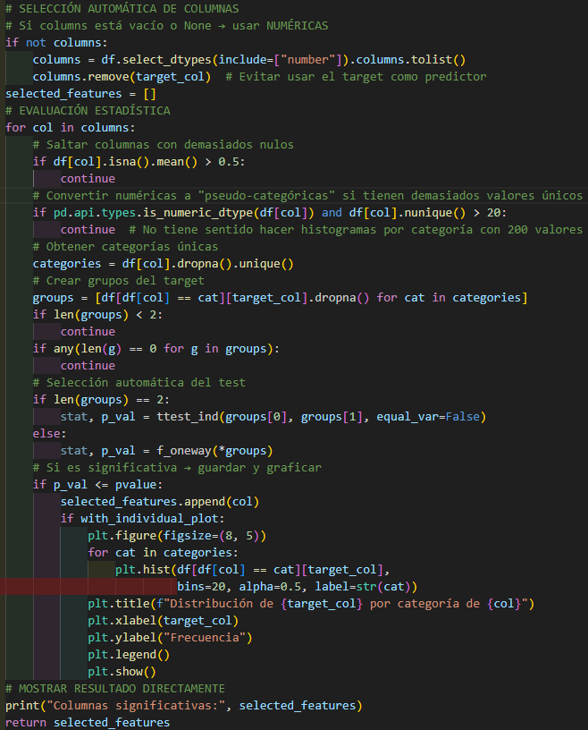
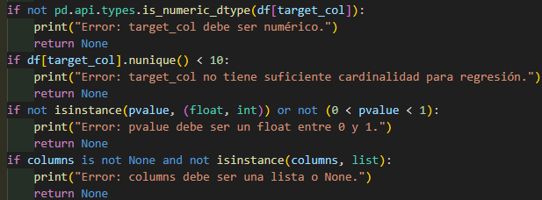
Plot_features_cat_regression
Los argumentos que introducimos en la función son los siguientes:
  df= introducimos el dataframe.
  Target_col= Nombre de la variable objetivo (string).
  Columns=Lista de columnas categóricas a evaluar. Si no pasas nada (None), la función selecciona todas las columnas categóricas del DataFrame
  Pvalue=Si lo pones, filtra también por significación estadística (p‑value ≤ ese valor). Si NO lo pones → no aplica filtro de p‑value
  with_individual_plot (opcional, False por defecto): Si lo pones en True, genera histogramas del target por categoría para cada variable significativa.
La función devuelve una lista de nombres de columnas y graficas que muestran una relación estadísticamente significativa con la variable objetivo numérica (target_col), según:
  t‑test si la variable tiene 2 categorías
  ANOVA si tiene 3 o más
  p‑value ≤ pvalue (por defecto 0.05)

Slide 15

Gracias

